Slide 1


PELATIHAN
APLIKASI CSR & PKBL
BAGIAN PEREKONOMIAN, SEKRETARIAT DAERAH KOTA SEMARANG

Slide 2


PENDAHULUAN
Permasalahan
Dasar Hukum
Tujuan & Sasaran
Ruang Lingkup
Pelaksanaan CSR dan PKBL telah diatur dalam Undang-Undang, namun penerapannya masih dijalankan secara setengah-setengah oleh beberapa perusahaan di Indonesia. Dalam laporan Indonesia Business Links (Hasibuan Sedyono, 2007) mengungkap hasil temuan Focus Group Discussion (FGD) dengan 20 CEO di perusahaan Indonesia yang menyatakan bahwa mayoritas dari mereka tidak benar-benar percaya bahwa kegiatan CSR yang dicantumkan ke dalam hukum perusahaan akan membantu dan menjamin bahwa kegiatan tersebut saling menguntungkan bagi perusahaan dan masyarakat lokal.
Dalam laporan Antara News mengungkapkan bahwa kurang dari 50% perusahaan di Indonesia yang memperhatikan dan melakukan kegiatan CSR, terlebih khusus dalam kegiatan di bidang lingkungan (Burhani, 2007)

Slide 3

1
UU 19/2003
V
Dasar Hukum
Tentang BUMN
Pasal 2, Pasal 88 (Ayat 1)
UU
2
UU 25/2007
Tentang Penanaman Modal
Pasal 15, Pasal 16, Pasal 17,
PERDA
UU 40/2007
3
Tentang Perseroan Terbatas
Pasal 74 ayat (1), (2), (3), dan (4)
PP, PERMEN
4
UU 20/2008
PERWALI
Tentang Usaha Mikro, Kecil dan Menengah,
Pasal 21
5
UU 13/2011
Tentang Penanganan Fakir Miskin
Pasal 36, Pasal 41
6
Perda Kota Semarang 7 / 2015
Tentang Program Kemitraan Dan Bina Lingkungan
7
Perwali Kota Semarang 26 / 2016
Tentang Petunjuk Pelaksanaan Peraturan Daerah Kota Semarang Nomor 7 Tahun 2015

Slide 4
V
TUJUAN
Aplikasi Pengelolaan Data CSR Dan PKBL Kota Semarang adalah :
Bahan dasar untuk penyusunan program dan perencanaan CSR Dan PKBL di Kota Semarang.
Bahan pengelolaan, pemeliharaan dan evaluasi pelaksanaan program CSR Dan PKBL di Kota Semarang.
Acuan atau pedoman bagi instansi teknis dalam menyusun kebijakan pembangunan secara terpadu, terkoordinir, dan menyeluruh terkait kegiatan CSR Dan PKBL di Kota Semarang.
Sarana koodinasi program dan kegiatan CSR Dan PKBL lintas sektor baik antar instansi Pemerintah Kota Semarang, badan usaha, masyarakat dan stakeholder terkait
Memberikan informasi pelaksanaan kegiatan CSR Dan PKBL yang benar dan aktual kepada stakeholder dan masyarakat selaku pelaksana dan obyek pembangunan di Kota Semarang.
请插入图片
（见教程）

Slide 5

Website CSR dan PKBL Kota Semarang merupakan halaman informasi online yang disediakan oleh Sekretariat CSR dan PKBL Kota Semarang sebagai sarana penunjang kegiatan CSR dan PKBL di Kota Semarang juga untuk mempermudah masyarakat/ kelompok masyarakat/lembaga lain untuk mengajukan proposal kegiatan kepada perusahaan pemberi bantuan program CSR dan PKBL di Kota Semarang
C
Website CSR dan PKBL di Kota Semarang dapat diakses dengan komputer PC maupun Laptop dengan Sistem Operasi Windows maupun Macintosh yag terinstall browser (Google Chrome, Mozilla Firefox, Opera, dll) melalui alamat :
csr.semarangkota.go.id
SR & PKBL

Slide 6
Pengguna
NO | USER / PENGGUNA | KETERANGAN
1 | UNSUR MASYARAKAT | Unsur Masyarakat terdiri dari Masyarakat tersebut sebagai individu, kelompok, LSM, ataupun organisasi laiinnya yang mengajukan usulan kegiatan CSR dan PKBL di Wilayah Kota Semarang
2 | PERUSAHAAN | Perusahaan sebagai penerima usulan kegiatan CSR dan PKBL dari unsur masyarakat serta sebagai pemberi bantuan juga realisasi kegiatan CSR dan PKBL di Kota Semarang
3 | PERANGKAT DAERAH | Instansi / Dinas / Lembaga Pemerintah Kota Semarang sebagai pengampu kegiatan CSR dan PKBL di Kota Semarang sesuai dengan bidangnya
4 | SEKRETARIAT CSR DAN PKBL KOTA SEMARANG (ADMINISTRATOR) | Pengelola Sistem Informasi CSR dan PKBL Kota Semarang yaitu Sekretaris CSR dan PKBL Kota Semarang
website CSR dan PKBL
Kota Semarang digunakan untuk masyarakat, perusahaan, perangkat daerah dan sekretariat CSR dan PKBL yang dilaksanakan kegiatan di wilayah administrasi Kota Semarang

Slide 7





X
Pengguna
Sekretaris Daerah
Perusahaan
Membantu Walikota untuk berkoordinasi dengan dinas dan perangkat daerah lainnya
Menyediakan Informasi Program dan Anggaran CSR dan PKBL di Kota Semarang
Bagian Perekonomian
Masyarakat
Selaku Koordinator Pelaksanaan CSR dan PKBL di Kota Semarang
Mengajukan Usulan Program dan Anggaran CSR dan PKBL di Kota Semarang
Super Administrator
Memelihara dan mengoperasikan sebuah sistem komputer atau jaringan yang berjalan

Slide 8
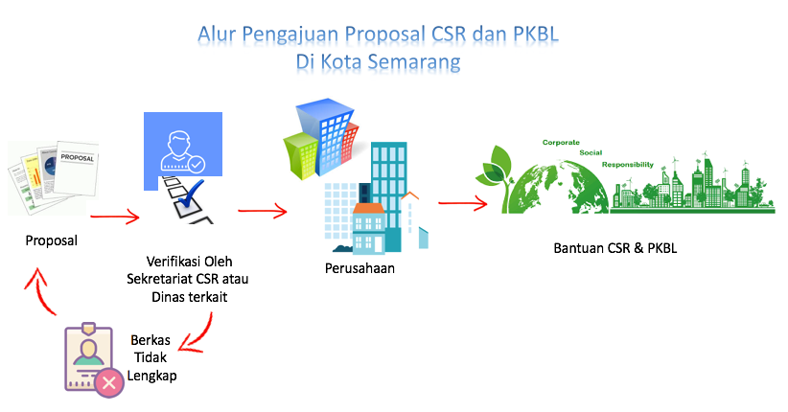
Alur
Masyarakat mengajukan proposal melalui website csr.semarangkota.go.id
Proposal diverifikasi keabsahannya oleh Sekretariat CSR/ Perangkat Daerah terkait
Proposal dikirim ke perusahaan dan menunggu konfirmasi persetujuan dari perusahaan (maksimal 60 hari / 2 bulan)
Apabila disetujui perusahaan maka akan dilaksanakan kegiatan CSR, apabila ditolak masyarakat dapat mengajukan ke perusahaan lainnya

Slide 9
ALUR CSR-PKBL KOTA SEMARANG
MASYARAKAT
PERUSAHAAN
Tombol Pengajuan Proposal
Login Gmail
(Verifikasi Email)
Login
Daftar
Pengajuan
Proposal
Masuk
Proposal Lainnya
STOP
Realisasi
Tunggu Persetujuan Perusahaan
SISTEM INFORMASI
CSR & PKBL

Slide 10
ALUR CSR-PKBL KOTA SEMARANG
PERANGKAT DAERAH
SEKRETARIAT
Login
Verifikasi
Kirim OPD
Login
STOP
Verifikasi Perusahaan
Tunggu Persetujuan Perusahaan
Tunggu Persetujuan Perusahaan
Layanan CSR & PKBL
Perusahaan
Realisasi
Realisasi
SISTEM INFORMASI
CSR & PKBL

Slide 11

1
Design
2
User
3
Flowchart User
CONTENTS
SR & PKBL
4
Output
5
Dashboard

Slide 12
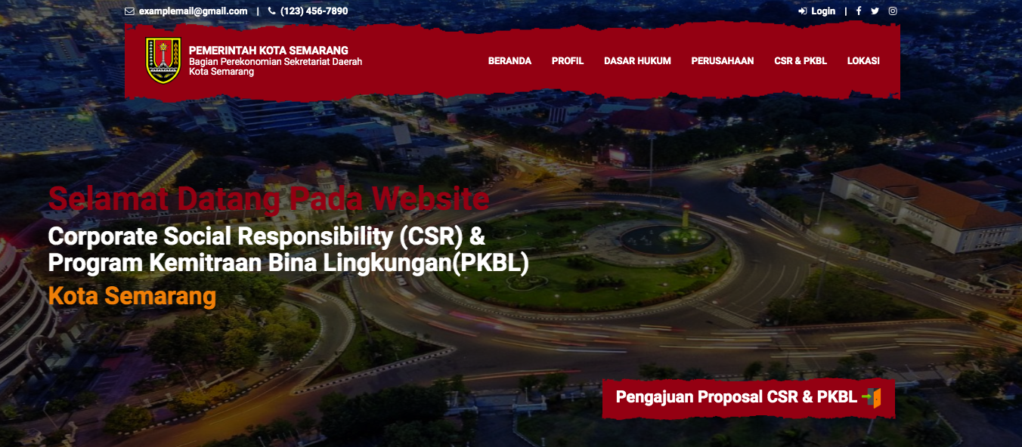
Design
Banner
Galeri
Usulan
Sekretariat
Menu Utama
Banner ini berisi mengenai program CSR unggulan perusahaan
Usulan CSR bagi Masyarakat Individu maupun Kelompok/ LSM maupun organisasi lainnya

Slide 13
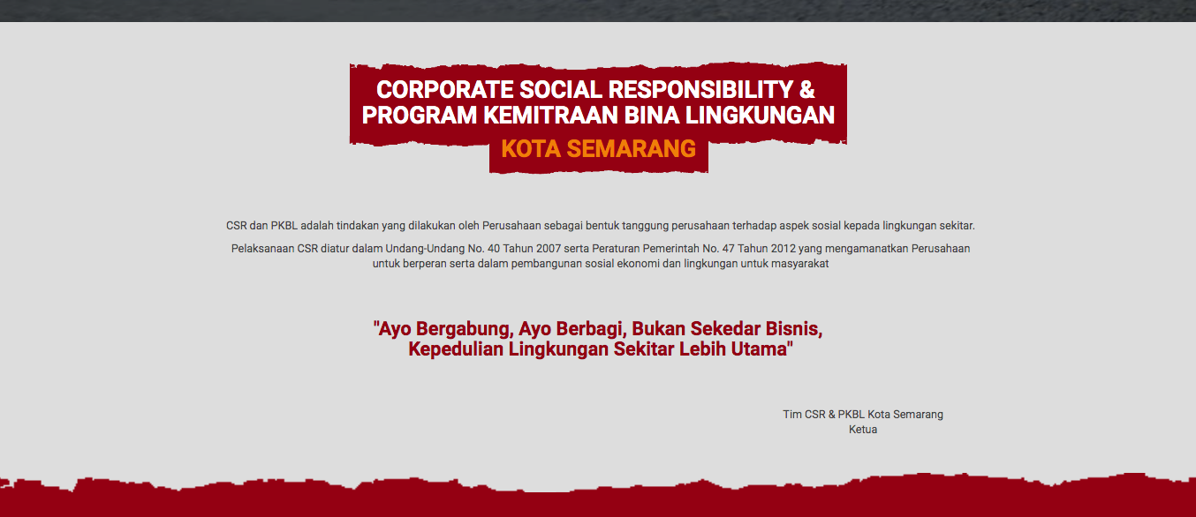

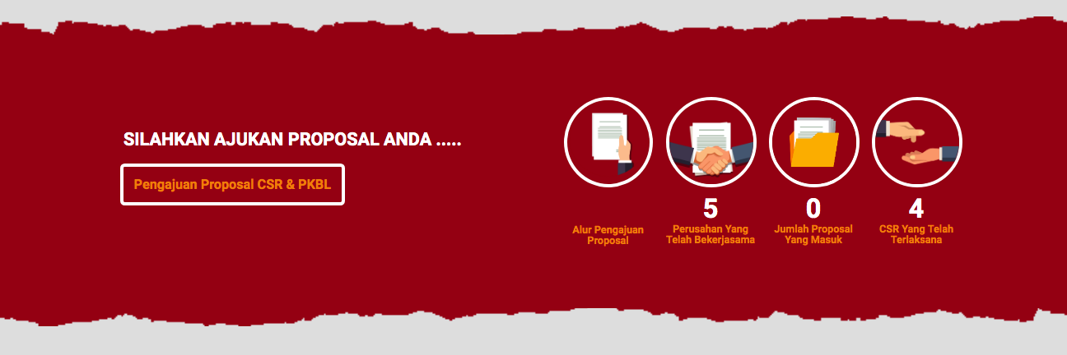
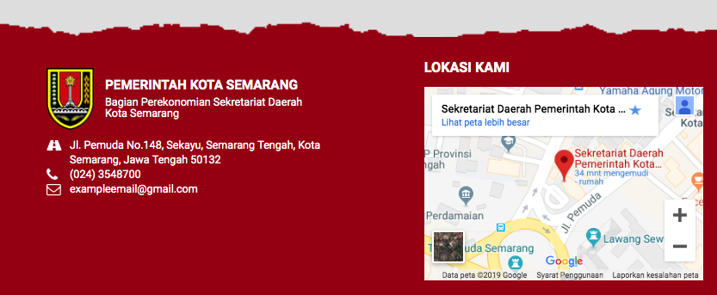
Pengantar Ketua CSR & PKBL
Kota Semarang
Galeri Kegiatan CSR & PKBL
Kota Semarang
Pengajuan Proposal CSR & PKBL Oleh Masyarakat Individu / Kelompok / Organisasi Lainnya
Info Sekretariat CSR & PKBL
Kota Semarang

Slide 14
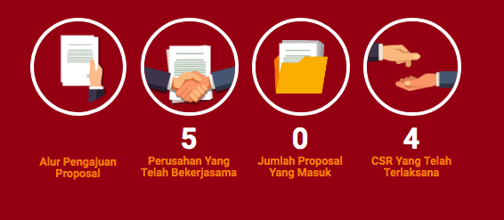
Jumlah Proposal CSR dan PKBL oleh Masyarakat / Kelompok / Organisasi Lainnya kepada Perusahaan
Informasi Diagram Alur Pengajuan Proposal CSR dan PKBL oleh Masyarakat / Kelompok / Organisasi Lainnya
Jumlah Realisasi CSR dan PKBL yang telah dilaksanakan
Menunjukkan Jumlah Perusahaan yang bekerjasama dengan Pemerintah Kota Semarang dalam pelaksanaan program CSR dan PKBL di Kota Semarang

Slide 15
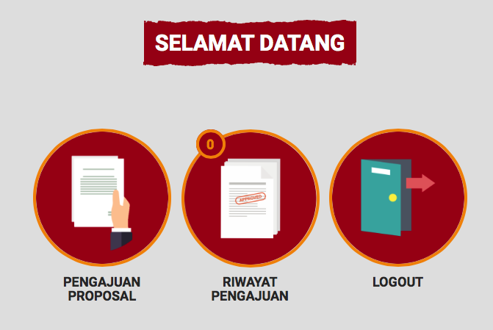
Login
Unsur Masyarakat
Fitur untuk melihat riwayat pengajuan yang telah diajukan maupun status usulan yang sedang diproses oleh sekretariat maupun perusahaan
Fitur untuk pengajuan usulan kegiatan oleh Masyarakat kepada perusahaan

Slide 16
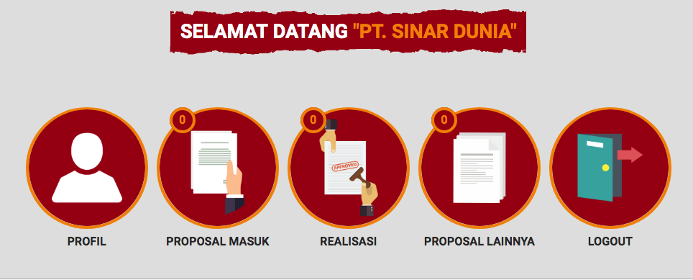
Login
Perusahaan
Jumlah dan List seluruh Proposal yang masuk kedalam Sistem Informasi CSR & PKBL oleh masyarakat individu maupun kelompok
Informasi Detil Profil Perusahaan
Jumlah dan List Proposal yang masuk ke perusahaan
Jumlah dan List Realisasi kegiatan CSR & PKBL perusahaan

Slide 17
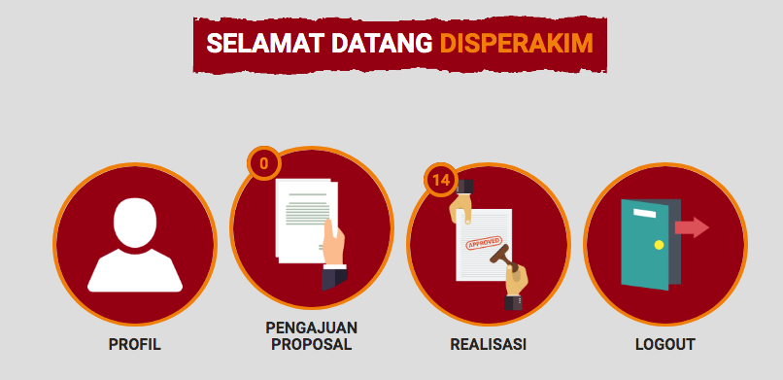
Login
Perangkat Daerah
Informasi Detil Profil Perangkat Daerah
Jumlah dan List Proposal yang masuk ke Perangkat Daerah
Jumlah dan List Realisasi kegiatan CSR & PKBL perusahaan

Slide 18

Output
Resume kegiatan CSR dan PKBL di Kota Semarang yang ditampilkan dalam bentuk grafik, tabel dan informasi detail CSR & PKBL di Kota Semarang

Slide 19
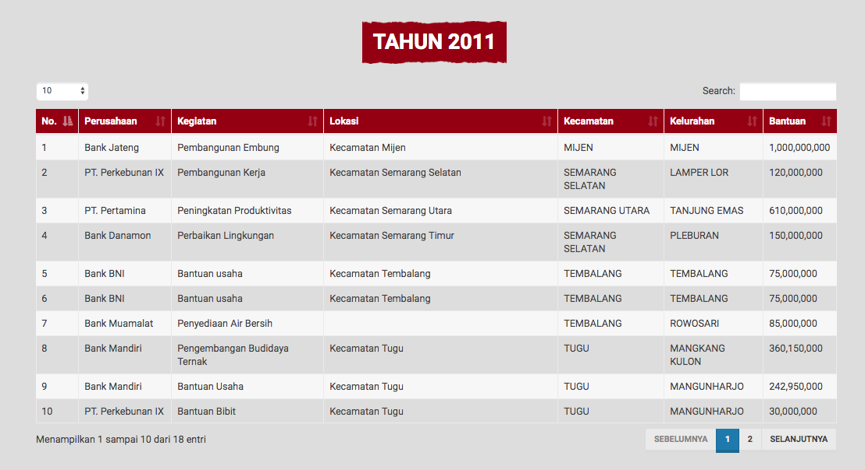
Tabel kegiatan CSR dan PKBL di Kota Semarang yang ditampilkan dalam bentuk tabel

Slide 20
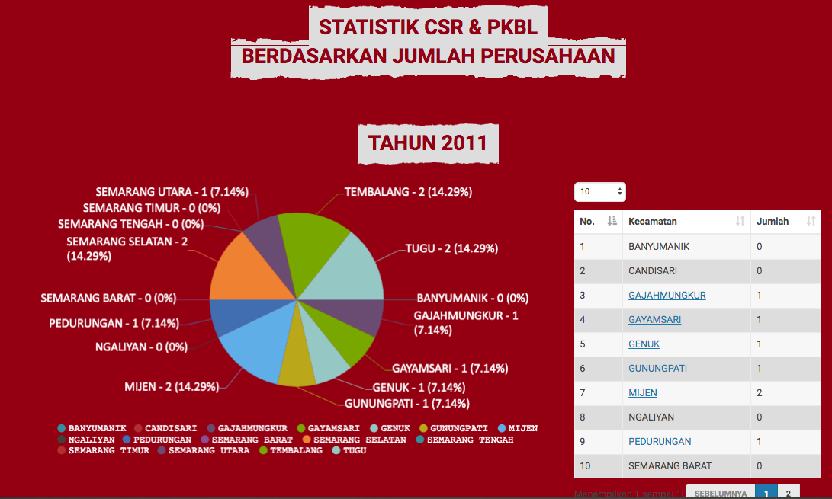
Resume kegiatan CSR dan PKBL di Kota Semarang yang ditampilkan dalam bentuk grafik, tabel dan informasi detail CSR & PKBL di Kota Semarang

Slide 21
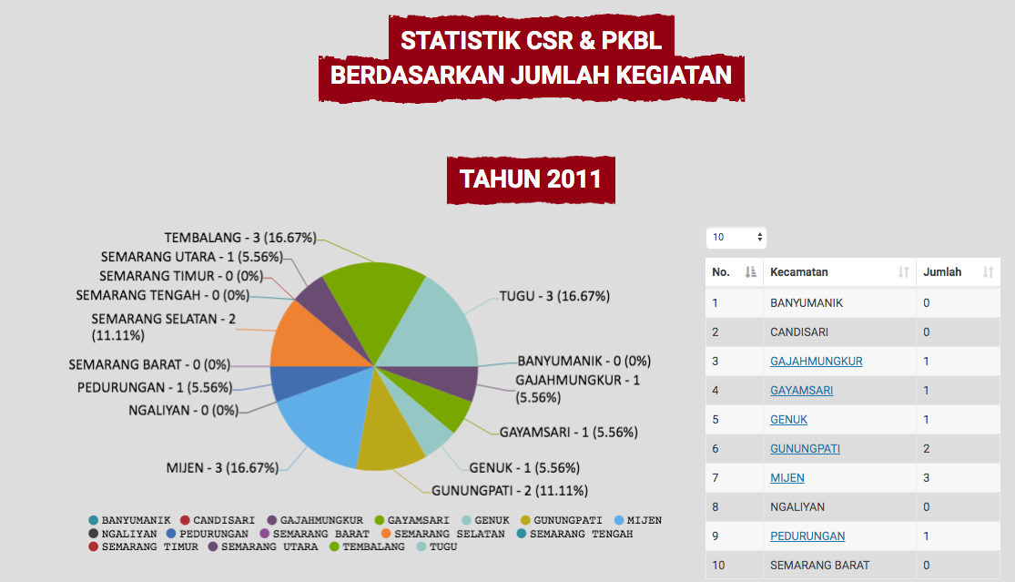

Slide 22
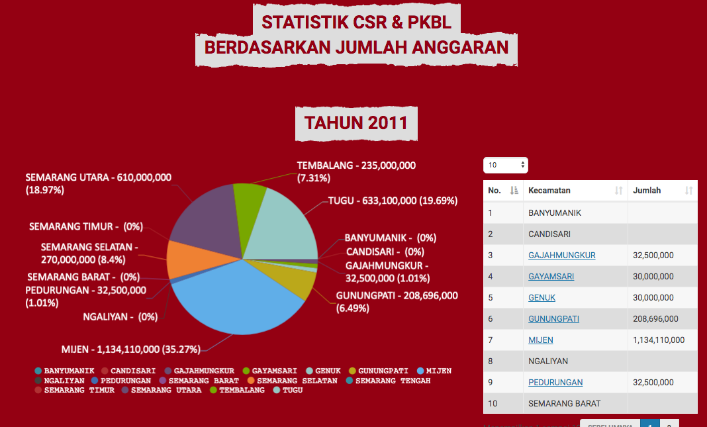

Slide 23
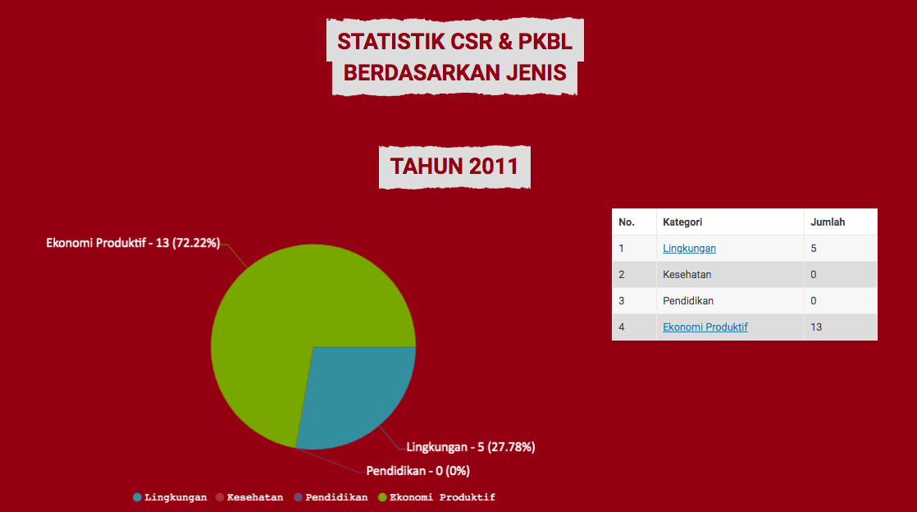

Slide 24
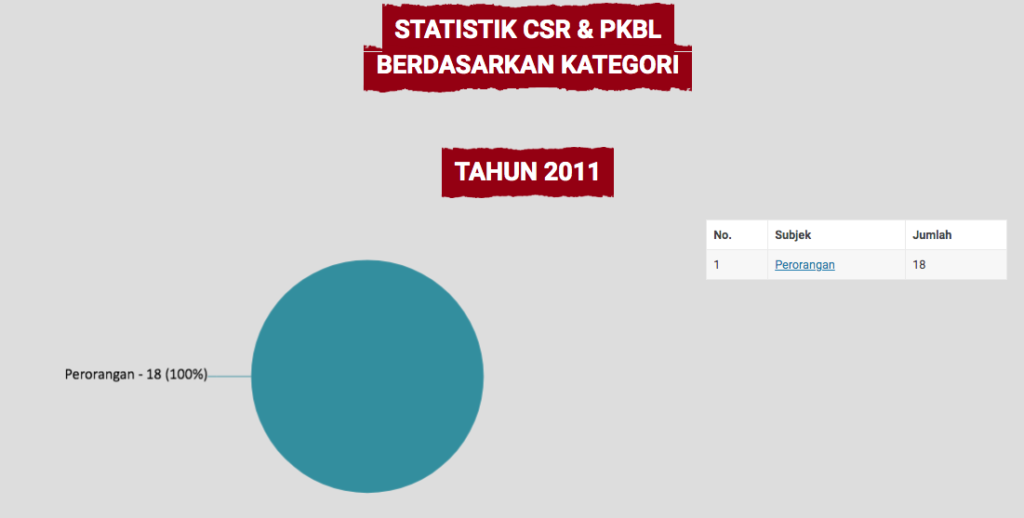

Slide 25
THANKS
环境保护 / 能源 / 绿色城市 / 生态环境 / 林业局

